Slide 1


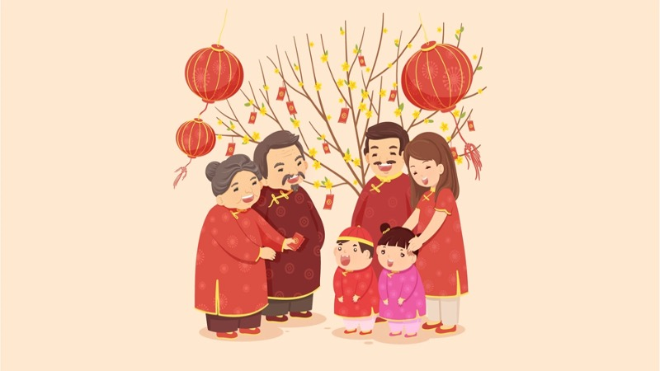
TẾT ĐẾN RỒI
BÀI
4
S/22
Notes:
Tác giả bộ ppt Toán + TV2: Phan Thị Linh – Đà Nẵng
Sđt lh: 0916.604.268
+ Zalo: 0916.604.268
+ Facebook cá nhân: https://www.facebook.com/nhilinh.phan/
+ Nhóm chia sẻ tài liệu: https://www.facebook.com/groups/443096903751589
Hãy liên hệ chính chủ sản phẩm để được hỗ trợ và đồng hành trong suốt năm học nhé!

Slide 2
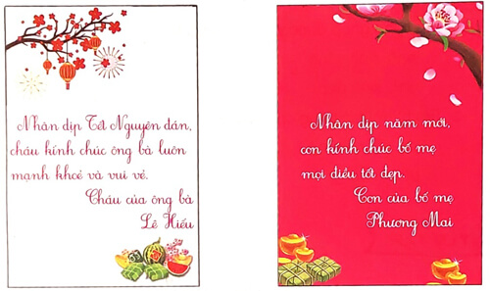
1
Đọc các tấm thiệp dưới đây và trả lời câu hỏi.

Slide 3
1
Đọc các tấm thiệp dưới đây và trả lời câu hỏi.
a,. Mỗi tấm thiệp trên là của ai viết gửi đến ai?

Slide 4
1
Đọc các tấm thiệp dưới đây và trả lời câu hỏi.
a. Mỗi tấm thiệp trên là của ai viết gửi đến ai?
Tấm thiệp trên là của bạn Lê Hiếu viết gửi tới ông bà của mình.

Slide 5
1
Đọc các tấm thiệp dưới đây và trả lời câu hỏi.
a. Mỗi tấm thiệp trên là của ai viết gửi đến ai?
Tấm thiệp trên là của bạn Phương Mai viết gửi tới bố mẹ của mình.

Slide 6
1
Đọc các tấm thiệp dưới đây và trả lời câu hỏi.
b. Mỗi tấm thiệp đó được viết trong dịp nào?
Cả hai tấm thiệp đều được viết trong dịp Tết.

Slide 7
1
Đọc các tấm thiệp dưới đây và trả lời câu hỏi.
c. Người viết chúc điều gì?

Slide 8
1
Đọc các tấm thiệp dưới đây và trả lời câu hỏi.
c. Người viết chúc điều gì?
Người viết (Lê Hiếu) chúc ông bà luôn mạnh khoẻ và vui vẻ.

Slide 9
1
Đọc các tấm thiệp dưới đây và trả lời câu hỏi.
c. Người viết chúc điều gì?
Người viết (Phương Mai) kính chúc bố mẹ mọi điều tốt đẹp.

Slide 10
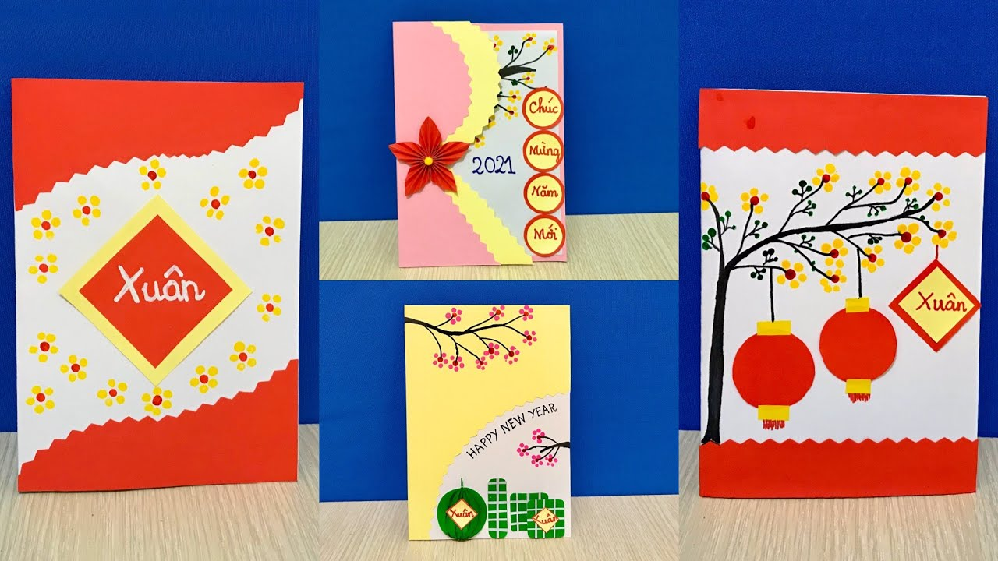
2
Em hãy viết một tấm thiệp chúc Tết cho một người bạn hoặc người thân ở xa.
Notes:
GV dặn dò HS chuẩn bị nguyên liệu để làm thiệp hoặc cho HS làm sẵn

Slide 11
Chia sẻ sản phẩm
Notes:
HS chia sẻ lời chúc và SP mình đã làm

Slide 12
DẶN DÒ
Xem lại bài đã học
Hoàn thành bài
Chuẩn bị bài mới

